Slide 1
Gaz w strategii sprzedaży spółek z sektora elektroenergetycznego
Przegląd europejskich rozwiązań

Slide 2
Agenda
Dual Fuel – benchmarki międzynarodowe
Stan rynku gazu w Polsce
Gaz w TAURON – chcemy czy musimy?
Kampania – TAURON na rynku gazu

Slide 3
Sprzedaż gazu
Definicja DUAL FUEL
Dual fuel to łączona sprzedaż (przez jeden podmiot) energii elektrycznej i gazu o różnym (dowolnym) stopniu integracji obsługowej i produktowej
Prąd i Gaz
Produkt
DUAL FUEL PREMIUM (BUNDLE) – jedna umowa, jeden produkt, połączone korzyści. Produktu Premium nie można rozdzielić na 2 osobne usługi z zachowaniem korzyści każdego z produktów.
+
Oferta
DUAL FUEL ROZSZERZONY – polega na ofertowaniu do klienta obu mediów łącznie, ale jako 2 oddzielne produkty. Tu klient otrzymuje gratyfikację w formie rabatu, nagrody/dyskonta za zmianę sprzedawcy (gazu/energii).
+
Marka
DUAL FUEL PODSTAWOWY obejmujący sprzedaż osobno energii elektrycznej i gazu przez te same kanały sprzedaży i pod wspólną marką. Wartością dodaną dla klienta jest wspólna obsługa klienta i wspólne procesy posprzedażowe oraz możliwość dokonania jednej płatności za oba media. Rachunek może być wspólny na oba media albo też osobny (z opcją wspólnej wysyłki przez spółkę obsługowa – „jedna koperta”
Obsługa
Kanał Sprzedaży

Slide 4
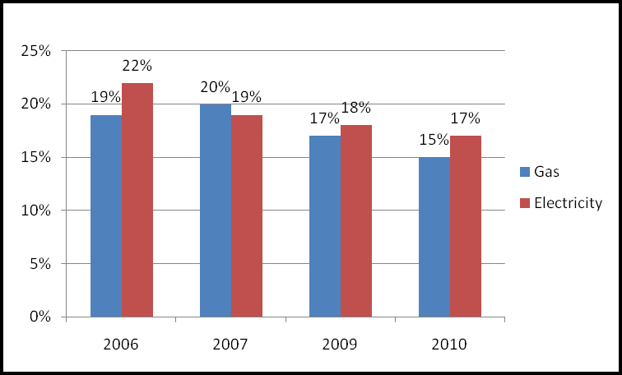
Dual Fuel – międzynarodowe benchmarki
Wlk. Brytania- zmiana dostawcy, sukces Dual Fuel
Rynek brytyjski to … największy rynek gazu w Europie
Wysoka stopa zmiany dostawcy – Dual fuel motorem liberalizacji i źródłem sukcesu rynkowego firmy gazowej
Ogółem w Wlk. Brytanii, od liberalizacji rynku gazu w 1996r. 41% konsumentów gazu przyznaje, że zmieniło przynajmniej raz w życiu dostawcę gazu. Analizy OFGEM wskazują na bardzo silną lojalizację w produkcie prąd + gaz - Dual fuel – klienci zmigrowani raz do tego produktu najrzadziej zmieniają sprzedawcę.
Zauważalny jest trend malejący co do stopy zmiany dostawców, z potencjalnie 2 powodów:
Pierwsza zmiana dostawcy wiąże się z największą oszczędnością (np. przez Dual Fuel), albo
Pierwsza zmiana dostawcy wiązała się ze złym doświadczeniem lub wzrostem kosztów „odstraszając” od kolejnej zmiany
British Gas- historia sukcesu Dual Fuel
Gazowy potentat odniósł spektakularny sukces na rynku energii elektrycznej stając się w 4 lata od liberalizacji (w 1999r.) jednym z głównych dostawców e.e. w Wlk. Brytanii
Sukces ten przypisuje się w głównej mierze produktowi Dual Fuel,
W 2002r. w Wlk. Brytanii, 46% odbiorców produktu Dual Fuel należało do British Gas
Liberalizacja rynku gazu w Wlk. Brytanii oznaczała znaczną utratę udziałów w rynku gazu przez British Gas - z 84% w 1999r. do 46% w 2007r. … skompensowaną przez spektakularny, organiczny wzrost udziałów na rynku energii elektrycznej
z 0% w 1999r. do 21% w 2007r.
Umowy typu Dual Fuel stanowią 33% ogółu umów.
Źródło: 2011, Ofgem, The Retail Market Review - Findings and initial proposals; Ofgem, Domestic competitive market review, April 2004; July 2007: Ofgem, Domestic Retail Market Report-June 2007: June 2003: Ofgem, Domestic gas and electricity supply competition, Recent developments;
Wysoka stopa zmiany dostawcy – Dual fuel motorem liberalizacji i źródłem sukcesu rynkowego firmy gazowej

Slide 5
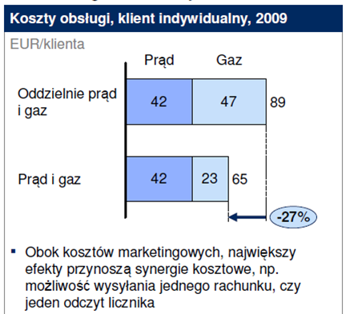
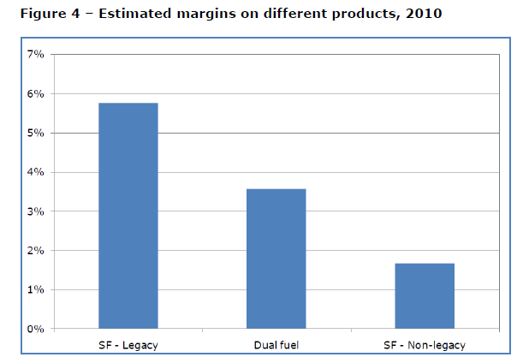
Dual Fuel – międzynarodowe benchmarki
Wlk. Brytania- marżowość Dual Fuel
Rynek brytyjski
Wlk. Brytania, szacowane marże netto wg. taryfy/produktu – wszyscy sprzedawcy - 2010
Klienci w taryfie -
(energia lub gaz)
Klienci zlojalizowani – zmigrowani do produktu Dual Fuel
Klienci nowi/pozyskani- produkt energia lub gaz
Źródło: 2011, Ofgem, The Retail Market Review - Findings and initial proposals; 2012, Ofgem, The Retail Market Review - Updated Domestic Proposals; 2011, McKinsey

Slide 6
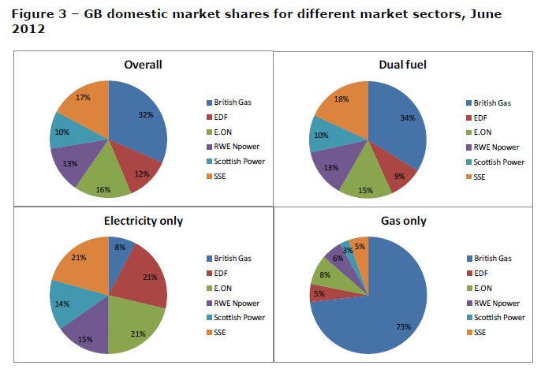
Dual Fuel – międzynarodowe benchmarki
Wlk. Brytania- recepta na sukces
Obecnie, British Gas utraciło co prawda część rynku Dual fuel (spadek o 8%) i energii elektrycznej (spadek o 13%) ale odzyskało udziały rynkowe w gazie. Ogółem, British Gas posiada 32% udziałów rynkowych w sprzedaży energii i gazu do gospodarstw domowych.
Najwięksi sprzedawcy energii w Wlk. Brytanii, po szybkiej utracie rynku energii na rzecz British Gas stopniowo odzyskali udziały w tym rynku oraz w rynku gazu – zarówno w pakiecie (Dual fuel) jak i osobno
British Gas- czynniki sukcesu Dual Fuel
Udziały rynkowe British Gas, segment gospodarstw domowych – czerwiec 2012
Interesujące jest, że choć produkt Dual fuel oznaczał duże oszczędności dla konsumenta w porównaniu do oferty niepowiązanej, to w porównaniu z innymi ofertami Dual fuel na rynku, w 12 na 14 regionów w Wlk. Brytanii (rok 2008) oferta British Gas była najdroższą (!)
W czym tkwiła zatem tajemnica sukcesu?
(1) MARKA: Lojalność konsumentów oparta o przywiązanie do silnej marki BritishGas oraz
(2) PERCEPCJA: Konsumenci bardziej byli zainteresowani oszczędnościami w ogóle niż ich wymierną, konkretną wysokością, stąd też ich
(3) NIECHĘĆ DO KOLEJNEJ ZMIANY i lojalność wobec pierwszego oferenta Dual Fuel, jakim był British Gas, który trafił do konsumenta poprzez
(4) SPRZEDAŻ BEZPOŚREDNIĄ, i tym samym wykorzystanie faktu, że konsument decydował się na ofertę która dotarła do niego relatywnie wcześnie i bezpośrednio, a nie taką, która była najtańsza
Źródło: 2012, Ofgem, The Retail Market Review - Updated Domestic Proposals

Slide 7
Dual Fuel – międzynarodowe benchmarki
Wlk. Brytania - strategie sprzedawców e.e. na rynku gazu
Obecnie wszyscy główni oraz alternatywni sprzedawcy energii sprzedają także gaz – zarówno jako produkt niepowiązany z energią jak i w pakiecie (Dual fuel).
Produkty gazowe na rynku brytyjskim charakteryzuje najgłębszy poziom integracji: wspólna obsługa klienta i kanały sprzedaży, jeden rachunek, rabat za prąd + gaz.
Oferta
Zaawansowanie produktowe
E.ON UK - 5 wariantów ofert gazu- każda albo osobna dla gazu albo z produktem Dual Fuel - różna elastyczność produktów:
(1) Ceny zmienne (brak gwarancji ceny),
(2) Gwarancja ceny/umowa na rok lub dwa,
Wspólne kanały sprzedaży, wspólna obsługa klienta, wspólna marka, jeden rachunek (regułą), rabat za Dual fuel
3 warianty oferty – każda albo osobna dla gazu albo z produktem Dual Fuel - różna elastyczność produktów:
(1) Ceny zmienne (ale mimo to gwarancja ceny),
(2) Gwarancja stałej ceny/umowa na dwa lata
Wspólne kanały sprzedaży, wspólna obsługa klienta, wspólna marka, jeden rachunek (regułą), nagroda za zmianę sprzedawcy gazu albo rozszerzenie produktu rabat na Dual fuel
1 wariant oferty* – albo osobna gaz albo produkt Dual Fuel:
(1) Gwarancja stałej ceny + opłata handlowa
Wspólne kanały sprzedaży, wspólna obsługa klienta, wspólna marka, jeden rachunek (regułą), brak rabatu na Dual fuel ale niższa cena w tym produkcie
* GoodEnergy istnieje od 2003r. a sprzedaje gaz od 2008r. (aż 50% klientów tego oczekiwało)
Źródło: E.ON UK, Southern Electric, GoodEnergy

Slide 8
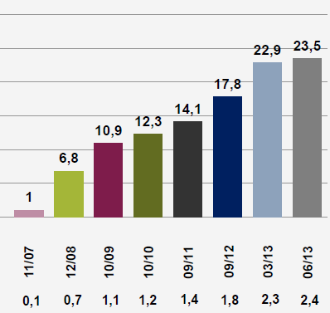
Dual Fuel – międzynarodowe benchmarki
Niemcy – liberalizacja/gracze zasiedziali
Rynek niemiecki
Zmiana dostawcy gazu wśród gospodarstw domowych (w %) -
lata 1998-2013*
LIBERALIZACJA DETALICZNEGO RYNKU GAZU W NIEMCZECH
LIBERALIZACJA RYNKU DETALICZNEGO W NIEMCZECH
W Niemczech pełne uwolnienie rynku (tzw. „big bang” nastąpiło w 1998r. ale….
… do roku 2007r. dostęp do i płynność rynku hurtowego były mocno ograniczone a rynek rozczłonkowany (aż do 2010r.) stąd stopa zmiany dostawcy utrzymywała się na niskim poziomie – tylko 1% gospodarstw domowych zmieniło sprzedawcę gazu, co odpowiadało ok. 100tys. gosp. dom. (10 mln. gosp. dom. ogółem ma gaz)
… to drugi co do wielkości rynek gazu w Europie
Formalna liberalizacja
Efektywna liberalizacja
Pełne uwolnienie detalicznego rynku gazu
Sytuacja graczy zasiedziałych
(rynek HH i biznes łącznie)
0
0,001
0,05
Największy gracz utrzymał wolumenowo jedynie 9% rynku gazu
1998
2002
2006
0
0,001
0,05
5 największych sprzedawców utrzymało wolumenowo 36% rynku gazu
Zmiana dostawcy gazu wśród gospodarstw domowych w milionach –
lata 1998-2013
Źródło: Komisja Europejska, BDEW
* Obejmuje nie tylko zmianę sprzedawcy na nowego ale także zmianę produktu u obecnego sprzedawcy

Slide 9
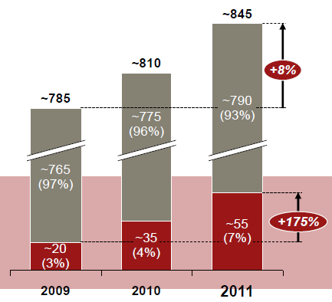
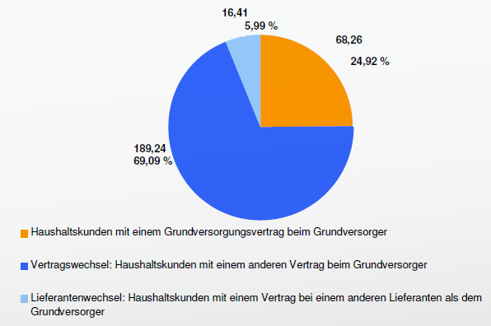
Dual Fuel – międzynarodowe benchmarki
Niemcy – sprzedawcy gazu/struktura kontraktów
Pełna liberalizacja rynku gazu skutkowała znacznym wzrostem konkurencji: w 2011r. na rynku było już 845 sprzedawców gazu - dla porównania 1.015 sprzedawców energii). Oznacza to, że niemal każdy sprzedawca energii sprzedaje też gaz.* Przeciętny odbiorca mógł wybierać między 11-30 sprzedawcami gazu .
Liczba tradycyjnych i niezależnych dostawców gazu dla gospodarstw domowych– lata 2009-2011
Podobnie jak w UK, istnieje silne przywiązanie do zasiedziałych graczy- 25% HH pozostaje w ich taryfie, a 69% zostało zlojalizowane przez ofertę produktową, jedynie 6% zmieniło dostawcę na alternatywnego
Gaz– struktura kontraktów HH, stan 2010r.
Graczom zasiedziałym (E.ON Ruhrgas, RWE) udało się zlojalizować klientów, m.in. poprzez produkt Dual fuel
HH na taryfie u dotychczasowego sprzedawcy
Dostawcy tradycyjni (łącznie z markami handlowymi)
HH na produkcie u dotychczasowego sprzedawcy
HH z nowym sprzedawcą
Dostawcy niezależni
Źródło: BDEW, AT.Kearney
* Nie każdy (lokalny) sprzedawca może być sprzedawcą gazu- brak jest po prostu sieci gazowej. Alternatywni sprzedawcy czasami sprzedają tylko (eko, lub ‚tani’) prąd

Slide 10
Dual Fuel – międzynarodowe benchmarki
Niemcy – marżowość Dual fuel
Rynek niemiecki
Dla niezależnych sprzedawców gazu, marża z nowego klienta na produkcie ‚gaz’ w pierwszym roku umowy jest znacząco ujemna nawet jeszcze przed wypłatą bonusa za zmianę sprzedawcy. W kolejnych latach marża jest budowana poprzez takie instrumenty jak: szybkie podwyżki cen, niewypłacanie rabatów i produkty pakietowe, ale generalnie jest bardzo niska.
Przykład marży niezależnego sprzedawcy gazu – produkt gaz - z nowego klienta w 1 i 2-3 roku umowy
(w EUR, roczne zużycie 20 MWh gazu)
Wypłata jednorazowej premii/bonusa za zmianę dostawcy (do 250EUR) powoduje, że w 1 roku umowy nawet marża I stopnia jest ujemna
Koszt zakupu gazu jest kluczowy dla marżowości
1 rok trwania umowy
2-3 rok trwania umowy

Slide 11
Dual Fuel – międzynarodowe benchmarki
Niemcy - strategie sprzedawców e.e. na rynku gazu
Produkty gazowe na rynku niemieckim charakteryzuje niższy poziom integracji niż w Wlk. Brytanii: dominuje wspólna obsługa klienta i kanały sprzedaży, jeden rachunek na oba media nie jest regułą a rabat za prąd + gaz praktycznie nie występuje. Charakterystyczną alternatywą dla zaawansowanego Dual fuel jest występowanie produktów ‚premium’ („eko-gaz/biogaz”) - to już 6% wszystkich ofert na rynku
Oferta
Zaawansowanie produktowe
4 warianty oferty – gaz jako osobny produkt (brak zaawansowanego Dual Fuel)
(1) Gaz z gwarancją ceny
(2) Gaz „tańszy” bez gwarancji ceny
(3) Gaz najdroższy w 10% z biogazem
(4) Produkt „premium” - 100% Eko-Gaz („Windgas”) – produkt pilotażowy biogaz z instalacji gas-to-power
Wspólne kanały sprzedaży, wspólna obsługa klienta, wspólna marka, osobny rachunek (regułą) ale możliwość jednego rachunku, rabat za zmianę dostawcy gazu na E.ON ale brak rabatu na produkt Dual fuel
2 warianty oferty – gaz jako osobny produkt (brak zaawansowanego Dual Fuel)
Gaz z gwarancją ceny
(2) Gaz „tańszy” bez gwarancji ceny
Wspólne kanały sprzedaży, wspólna obsługa klienta, wspólna marka, osobny rachunek (regułą) ale możliwość jednego rachunku, brak rabatu za zmianę dostawcy gazu na RWE oraz brak rabatu na produkt Dual fuel
Źródło: E.ON, RWE, AT.Kearney

Slide 12
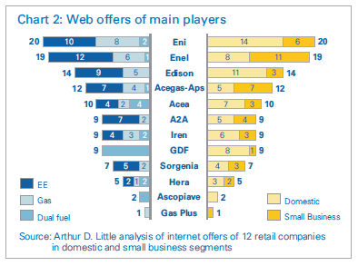
Dual Fuel – międzynarodowe benchmarki
Włochy - strategie sprzedawców e.e. na rynku gazu
Obecnie wszyscy główni sprzedawcy energii jak i niezależni dostawcy sprzedają także gaz – zarówno jako produkt niepowiązany z energią jak i w pakiecie (Dual fuel).
Produkty gazowe na rynku włoskim charakteryzuje niższy poziom integracji niż w Wlk. Brytanii: dominuje wspólna obsługa klienta i kanały sprzedaży, jeden rachunek na oba media nie występuje a rabat za prąd + gaz jest o wiele bardziej powszechny niż w Niemczech
Dual fuel na rynku włoskim
Duzi sprzedawcy wykazują tendencję do szerszej i głębszej oferty produktowej niż mali gracze
Na 57 produktów gazowych ogółem aż 23 to Dual fuel
ENEL: gwarancja stałej, niższej ceny gdy równocześnie pobiera się prąd i gaz
EDISON: gwarancja stałej, niższej ceny gdy równocześnie pobiera się prąd i gaz + rabaty za telerachunek
EON Italia (Endesa): gwarancja stałej, niższej ceny gdy równocześnie pobiera się prąd i gaz + oferta ubezpieczeniowa + program lojalnościowy
Źródło: E.ON, RWE, AT.Kearney

Slide 13
Dual Fuel – międzynarodowe benchmarki
Wnioski z doświadczeń
Przewaga firm gazowych w budowaniu DUAL FUEL – doświadczenia brytyjskie i niemieckie sugerują, że sprzedawcom gazu łatwiej i szybciej jest dodać sprzedaż energii do oferty niż sprzedawcom energii dodać gaz.
Wpływ DUAL FUEL na udziały w rynku energii i gazu – w efekcie liberalizacji sprzedawcy gazu stracili co prawda udziały rynkowe w tym rynku ale skompensowali je udziałami w rynku energii. Odwrotny proces nastąpił też u sprzedawców energii ale na mniejszą skalę.
Prawie wszyscy sprzedawcy energii sprzedają gaz – aby nie utracić rynku energii wszyscy główni sprzedawcy energii sprzedają też gaz (wyjątek: gracze niszowi – ograniczenia infrastrukturalne).
Optymalny moment wejścia na rynek gazu – determinowany jest przez możliwości zakupu gazu na giełdzie lub ze źródeł alternatywnych dające opłacalny biznesowo spread między rynkiem hurtowym i detalicznym oraz uwolnienie taryf sprzedaży gazu.
Sama formalna liberalizacja rynku gazu nie skutkowała dynamicznym rozwojem konkurencji na rynku i zmianami sprzedawcy gazu.
Dopiero efektywna liberalizacja rynku gazu stworzyła warunki do masowej sprzedaży gazu przez podmioty inne niż zasiedziali sprzedawcy (przełamanie monopolu zasiedziałych graczy):
unbundling
dywersyfikacja źródeł surowca,
udostępnienie alokacji przesyłowych,
efektywny dostęp do rynku hurtowego,
zniesienie taryfikacji w handlu detalicznym,
wzrost świadomości zmiany sprzedawcy gazu wśród konsumentów,
Silna marka – niemieckie i brytyjskie benchmarki sugerują duże zaufanie klientów do tradycyjnego dostawcy gazu i duże trudności (szczególnie w początkowym okresie liberalizacji) w zdobywaniu udziałów rynkowych na tym rynku przez alternatywne podmioty.
DUAL FUEL jako element lojalizacji klientów – klienci zmigrowani raz do produktu Dual fuel tradycyjnego sprzedawcy (gazu bądź energii) bardzo rzadko zmieniają po raz kolejny sprzedawcę Dual fuel.

Slide 14
Agenda
Dual Fuel – benchmarki międzynarodowe
Stan rynku gazu w Polsce
Gaz w TAURON – chcemy czy musimy?
Kampania – TAURON na rynku gazu

Slide 15
Stopa zmiany sprzedawcy
Wg danych URE za Ikw 2016 roku sprzedawcę gazu zmieniło blisko 9,5 tys. odbiorców co stanowi przeszło 30% wzrost względem roku 2015.
Podobna ilość odbiorców zmieniła sprzedawcę e.e. lecz stanowiło to jedynie 7% wzrost względem ubiegłego roku.
Źródło: URE

Slide 16
Przygotowanie do fazy konkurencji na rynku dual fuel
PGNiG pozostaje na wiodącej pozycji na rynku gazu (poniżej 90% udziałów) i ekspanduje na rynek energii elektrycznej – powoduje to zmianę udziałów rynkowych i pozycji konkurencyjnej grup energetycznych
Prąd i Gaz
Dotychczasowa strategia obszaru sprzedaży do 2015r.: wejście na rynek energii elektrycznej dla klientów małych i średnich przedsiębiorstw (MŚP) i klientów biznesowych z ofertą Dual Fuel
Im większy stopień liberalizacji rynku gazu, tym bardziej rozwinięta oferta produktowa energii elektrycznej i gazu jako produktu wiązanego (Dual Fuel).
W obecnym stanie rozwoju rynku w Polsce najgłębszym możliwym stopniem zaawansowania produktowego wydaje się być sprzedaż gazu na poziomie marki we wspólnej ofercie jednego podmiotu.
Wspólny produkt (jedna faktura, jedno rozliczenie) wymaga zaawansowania technologicznego (m.in. systemy bilingowe i CRM)
Źródło: PGNiG, Strategia Grupy PGNiG do roku 2022

Slide 17
Główni konkurenci z rynku energii elektrycznej
Oprócz PGNiG, główni konkurenci TAURON także przygotowują się do wejścia na rynek gazu albo już na ten rynek weszli.
W 2015 r. Enea utrzymała sprzedaż energii elektrycznej do klientów biznesowych i gospodarstw domowych, a także znacząco zwiększyła sprzedaż paliwa gazowego, co skutkowało wzrostem sprzedaży odbiorcom detalicznym o 679 GWh, czyli 4,2% r/r.
Sprzedaż gazu jest jednym z kluczowych kierunków strategicznych Energa Obrót, koncentrując się na rozwoju oferty dual-fuel. Celem w momencie wzrostu konkurencyjności firm oferujących gaz na rynku masowym, jest transferować rocznie do kilku procent bazy klientów w energii elektrycznej na klientów dual-fuel. Ambicją jest osiągniecie pozycji alternatywnego sprzedawcy gazu numer jeden w Polsce. Już dziś Energa chwali się udziałem rzędu 2,15 proc. w rynku biznesowym. Marża na sprzedaży gazu w 2015 roku - 6 mln zł.
Europejska grupa energetyczna specjalizującą się w sprzedaży i dystrybucji energii elektrycznej i gazu. Posiada 7 mln klientów gazowych oraz jest największym sprzedawcą gazu w Czechach.
W Polsce oferuje obecnie gaz wyłącznie dla przedsiębiorstw.
Spółka wprowadziła we wrześniu 2015 roku ofertę dla klientów indywidualnych łącząca energię i gaz. Obecnie nie ma w ofercie gazu dla firm.
Źródło: CIRE, WNP,

Slide 18
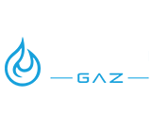
Nowi konkurenci z ofertą sprzedaży energii i gazu
Także szereg alternatywnych sprzedawców energii, którzy już starają się zdobyć udziały w rynku energii elektrycznej, albo sprzedają gaz albo zamierzają wejść na ten rynek
DLA FIRM
DLA DOMU
DLA FIRM I DOMÓW
Źródło: enerad.pl

Slide 19
Alternatywni sprzedawcy gazu
Spadek udziału PGNiG S.A. w sprzedaży gazu do odbiorców końcowych do poziomu 89,24% z poziomu 94,42%. Pozostałe 10,76% sprzedaży realizowane było przez inne spółki obrotu działające w kraju (5,24%) oraz przez spółki dokonujące sprzedaży gazu z zagranicy bezpośrednio do dużych odbiorców końcowych, którzy samodzielnie sprowadzili ten gaz do Polski.
Największy, niezależny dostawca gazu, także do gospodarstw domowych
Udział w rynku: 1,09%
HANDEN Sp. z o.o. dysponuje ciągłymi przepustowościami na połączeniach transgranicznych w Lasowie i Cieszynie, usługami magazynowania gazu w PMG Wierzchosławice oraz ma możliwość dostarczania paliwa gazowego z gazociągu jamalskiego.
Drugi co do wielkości sprzedaży, niezależny dostawca gazu, także do gospodarstw domowych
Udział w rynku: 0,62%
Klienci: obrót oraz dystrybucja gazu dla ok. 31,2 tys. klientów
Wolumen: 1 mln MWh pochodzącego przede wszystkim ze złóż krajowych - z czego przemysł odbiera 43%, gospodarstwa domowe 28% a kotłownie 16%
Dystrybucja/sieci: system dystrybucyjny G.EN. obejmuje 60 gmin w 4 województwach (dolnośląskie, pomorskie, wielkopolskie i zachodniopomorskie). Aktualnie, spółka eksploatuje 2.771 km sieci gazowych, w tym 168 km gazociągów przesyłowych i 2.603 km gazociągów sieci rozdzielczej, oraz 5 stacji regazyfikacji gazu.
Dystrybucja/sieci : ok. 170 tys. km, z czego 460 km należy do DUON
DUON ma dominującą pozycję w zakresie dystrybucji LNG (wg ilości stacji regazyfikacji LNG oraz w transporcie drogowym LNG).
Klienci: Duon posiada 50% udziału w całkowitej liczbie wszystkich zmian sprzedawcy gazu w segmencie przedsiębiorstw, na którym DUON koncentruje swoje działania sprzedażowe. W zakresie obrotu LNG DUON ma dominującą pozycję (ponad 80% w wolumenie sprzedaży). DUON obsługuje około 4300 odbiorców, z czego 3.600 to klienci indywidualni
DUON w 2014 r. dostarczył odbiorcom łącznie 77 mln m³ gazu, w tym 38,8 mln m³ LNG.
Czwarty co do wielkości niezależny dostawca gazu. Udział w rynku: 0,47%
Nowy na rynku niezależny dostawca gazu pozyskujący klientów biznesowych i indywidualnych z planem zdobycia 1% udziału
Hermes Energy Group to firma z polskim kapitałem, działająca na zliberalizowanym rynku gazu w Polsce, jak również na płynnych rynkach energii w Europie. HEG oferuje produkty i usługi związane ze sprzedażą i dostawami gazu ziemnego, obrotem hurtowym, dyspozycją i bilansowaniem oraz consultingiem. Obecnie HEG ma łącznie ponad 1.500 klientów, w tym 1.000 stanowią odbiorcy komercyjni, głównie duże i średnie przedsiębiorstwa, a ponad 500 klienci indywidualni - gospodarstwa domowe.
Źródło: Raport Prezesa URE 2015; Handen, GenGazEnergia, DUON, HEG

Slide 20
Agenda
Dual Fuel – benchmarki międzynarodowe
Stan rynku gazu w Polsce
Gaz w TAURON – chcemy czy musimy?
Kampania – TAURON na rynku gazu

Slide 21
Sprzedaż gazu w Grupie TAURON – kluczowe zagadnienia
Chcemy czy musimy?
Dodatkowy element lojalizacji klientów?
Wzrost wartości firmy?
Wsparcie ekspansji – nowe rynki?
Utrzymanie bazy klientów – osłona przed konkurencją?
Powód wizerunkowy wymuszony przez działania konkurencji?
po co nam Dual Fuel?
Jaki jest cel nadrzędny?
rentowność?
Sprzedaż gazu musi czy powinna być rentowna?
jaki segmenty rynku wybrać?
od którego segmentu zacząć?
Segment biznesowy – najbardziej podatny na walkę cenową?
Gospodarstwa domowe?
Teren własnej działalności czy klienci z całej Polski?
co planuje konkurencja?
Co robią i planują inni sprzedawcy energii?
Co robią i planują sprzedawcy gazu?
time to market?
czy to odpowiedni moment na wejście na rynek?
Czy stopień liberalizacji rynku gazu jest wystarczający do podejmowania działań rynkowych?
Jaki jest stan rynku hurtowego?
Jaka jest świadomość zmiany sprzedawcy gazu na krajowym rynku?
czy organizacja jest gotowa?
czy to odpowiedni moment na wejście na rynek?
Czy wystarczająco dużo wiemy o potrzebach klientów?
Czy potrafimy stworzyć atrakcyjny cenowo produkt?
Czy potrafimy obsłużyć i rozliczyć klientów gazu?

Slide 22
Sprzedaż gazu w Grupie TAURON
Komu sprzedawać gaz?
Rynek BIZNESOWY
Rynek MASOWY
Dosprzedaż do własnej bazy lojalizacja i
wzrost wartości Spółki
Ekspansja
Etap 2 Rozwój
?
Obecni klienci TAURON
Nowy produkt (gaz)
Dosprzedaż do własnej bazy klientów
TEREN WŁASNY + EKSPANSJA
Strategia produkt – rynek
Dual Fuel
Lojalizacja
Ekspansja
Dual Fuel
Dotychczasowy produkt
(energia elektryczna)
Strategia bez zmian
Obecny klient
(na sieci TAURON)
Nowy klient
(ekspansja)

Slide 23
Agenda
Dual Fuel – benchmarki międzynarodowe
Stan rynku gazu w Polsce
Gaz w TAURON – chcemy czy musimy?
Kampania – TAURON na rynku gazu

Slide 24
Kampania
produktowa

Slide 25
Kampania
produktowa
Ogólnopolski charakter kampanii
Zorientowanie na aktualną bazę kliencką
Komunikacja korzyści wynikających
z oferty gazowej
Już ponad 3 TWh gazu dostarczonego do przeszło 1 tys. klientów
jest udziałem Grupy TAURON

Slide 26
Dziękuję za uwagę

